Slide 1

나눔스퀘어OTF ExtraBold
나눔스퀘어OTF Bold
나눔스퀘어OTF
나눔스퀘어_ac ExtraBold
나눔스퀘어_ac Bold
EDCAN 수업 자료
나눔스퀘어_ac
나눔스퀘어 ExtraBold
Firebase
나눔스퀘어 Bold
나눔스퀘어
나눔스퀘어 Light
수업자 : 박희찬

Slide 2
티머니 둥근바람 ExtraBold
배우는 것들
티머니 둥근바람 Regular
Firebase가 무엇인지,
Firebase 연동법,
Auth, Firestore, Storage
티머니 둥근바람 Regular

Slide 3
Firebase가 무엇인지
나눔스퀘어OTF ExtraBold
나눔스퀘어OTF Bold
- 서버 없이 서버를 쓸 수 있는 구글이 만든 서버 플러그인
나눔스퀘어OTF
- 백엔드 개발 하나도 없이 로그인, CRUD, 파일 업로드 등을 사용 할 수 있다.
나눔스퀘어_ac ExtraBold
- 안드로이드 이외에도 웹, iOS, 게임, Python 등등에서 사용 할 수 있다.
나눔스퀘어_ac Bold
나눔스퀘어_ac
나눔스퀘어 ExtraBold
나눔스퀘어 Bold
나눔스퀘어
나눔스퀘어 Light

Slide 4
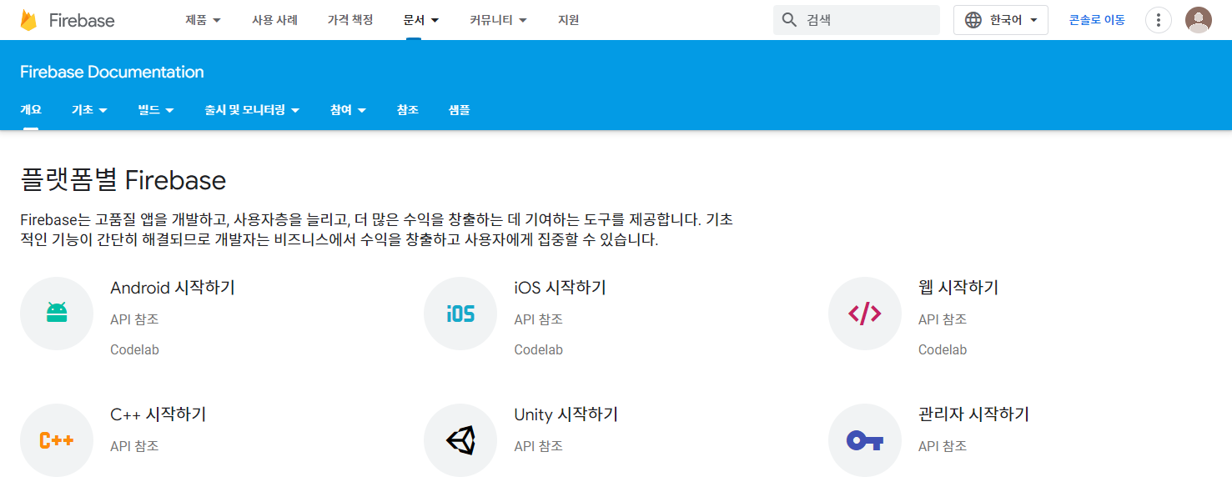
Firebase 공식 문서를 참고하자
나눔스퀘어OTF ExtraBold
나눔스퀘어OTF Bold
- https://firebase.google.com/docs
나눔스퀘어OTF
- 공식문서에 소스 코드 예제가 있다. 이 예제를 복붙만 해도 개발 가능하다
나눔스퀘어_ac ExtraBold
나눔스퀘어_ac Bold
나눔스퀘어_ac
나눔스퀘어 ExtraBold
나눔스퀘어 Bold
나눔스퀘어
나눔스퀘어 Light

Slide 5
나눔스퀘어OTF ExtraBold
나눔스퀘어OTF Bold
Firebase 장점
나눔스퀘어OTF
- 백엔드 날먹이 가능하다.
나눔스퀘어_ac ExtraBold
- 구글 로그인, 페이스북 로그인, 깃허브 로그인 등이 정말 쉽게 가능하다.
나눔스퀘어_ac Bold
- 공식 문서만 보고 공부 가능하다.
나눔스퀘어_ac
나눔스퀘어 ExtraBold
Firebase 단점
나눔스퀘어 Bold
- 서버를 완벽하게 대체하지 못한다.
나눔스퀘어
- 데이터 필터링이 어렵다.
나눔스퀘어 Light

Slide 6
Firebase 구성 요소
나눔스퀘어OTF ExtraBold
나눔스퀘어OTF Bold
- Auth : 회원 기능
- Firestore : 데이터 베이스 기능
나눔스퀘어OTF
- Storage : 사진, 파일 업로드
나눔스퀘어_ac ExtraBold
- Cloud Messaging(FCM) : 푸시 알람 기능
나눔스퀘어_ac Bold
- Hosting : 웹 호스팅 기능
나눔스퀘어_ac
- Realtime Database : 구버전 데이터 베이스
나눔스퀘어 ExtraBold
- Realtime Database : 구버전 데이터 베이스
나눔스퀘어 Bold
나눔스퀘어
나눔스퀘어 Light
그 밖의 더 많은 기능…

Slide 7
티머니 둥근바람 ExtraBold
Firebase 연동법
티머니 둥근바람 Regular
- Firebase 연동은 크게 두 부분으로 나뉜다.
Ⅰ. Firebase 프로젝트 만들기
Ⅱ. 만들어준 프로젝트를 안드로이드 앱에 연동하기
티머니 둥근바람 Regular

Slide 8
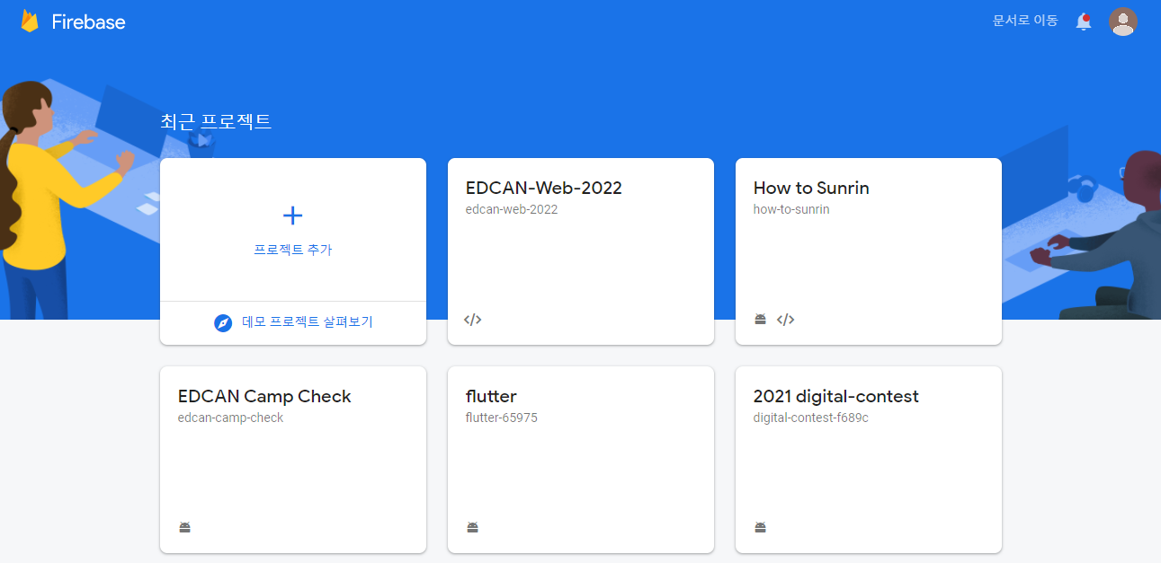
티머니 둥근바람 ExtraBold
Firebase 연동법
티머니 둥근바람 Regular
1. Firebase 콘솔에 접속한다. https://console.firebase.google.com/
티머니 둥근바람 Regular
2. 프로젝트 추가를 눌러준다.

Slide 9
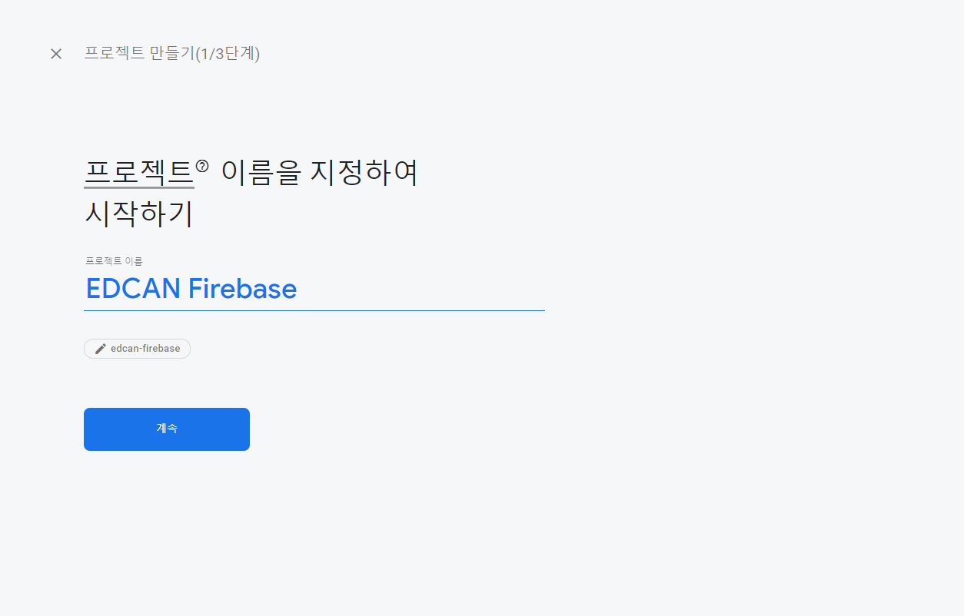
티머니 둥근바람 ExtraBold
Firebase 연동법
티머니 둥근바람 Regular
3. 프로젝트 이름을 입력하고 계속을 눌러준다.
티머니 둥근바람 Regular

Slide 10
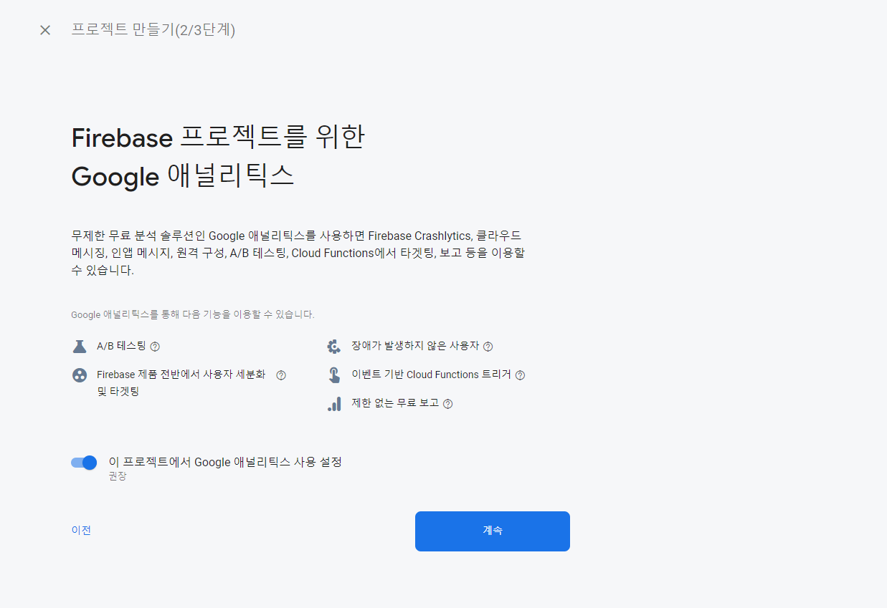
티머니 둥근바람 ExtraBold
Firebase 연동법
티머니 둥근바람 Regular
4. 계속을 눌러준다.
티머니 둥근바람 Regular

Slide 11
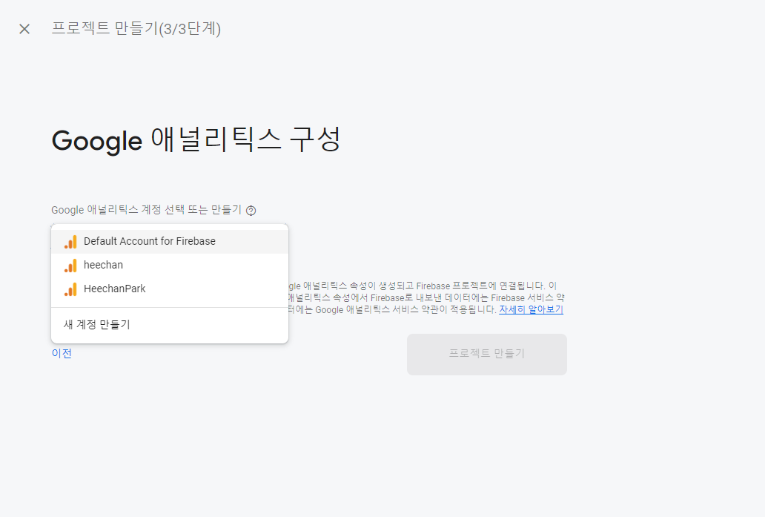
티머니 둥근바람 ExtraBold
Firebase 연동법
티머니 둥근바람 Regular
4. 계속을 눌러준다.
티머니 둥근바람 Regular

Slide 12
티머니 둥근바람 ExtraBold
Firebase 연동법
티머니 둥근바람 Regular
5. [ Default Account for Firebase]를 선택하고
프로젝트 만들기를 눌러준다.
티머니 둥근바람 Regular

Slide 13
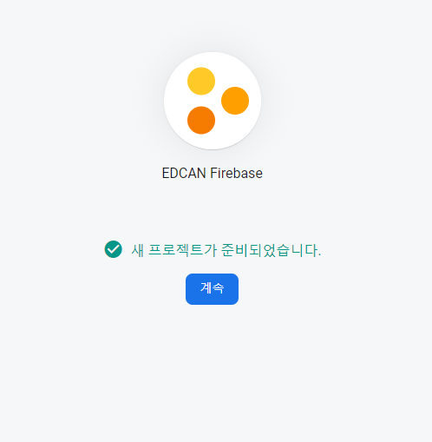
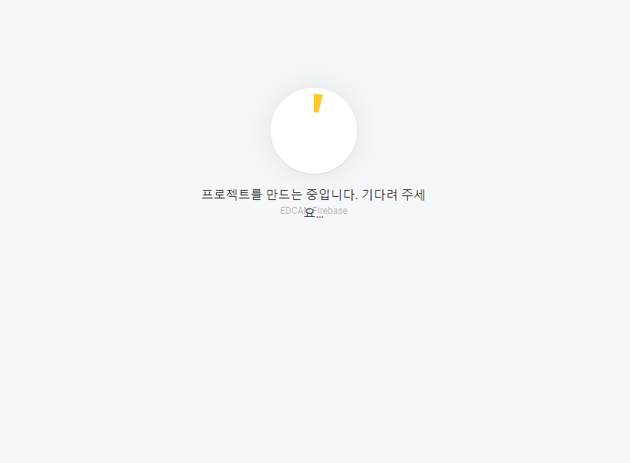
티머니 둥근바람 ExtraBold
Firebase 연동법
티머니 둥근바람 Regular
6. 잠시동안 기다려 준 다음 계속을 눌러준다.
티머니 둥근바람 Regular

Slide 14
티머니 둥근바람 ExtraBold
Firebase 연동법
티머니 둥근바람 Regular
6. 잠시동안 기다려 준 다음 계속을 눌러준다.
티머니 둥근바람 Regular
Ⅰ. Firebase 프로젝트 만들기 단계는 끝났다.

Slide 15

티머니 둥근바람 ExtraBold
Firebase 연동법
티머니 둥근바람 Regular
7. 안드로이드 앱 추가를 눌러준다.
티머니 둥근바람 Regular

Slide 16
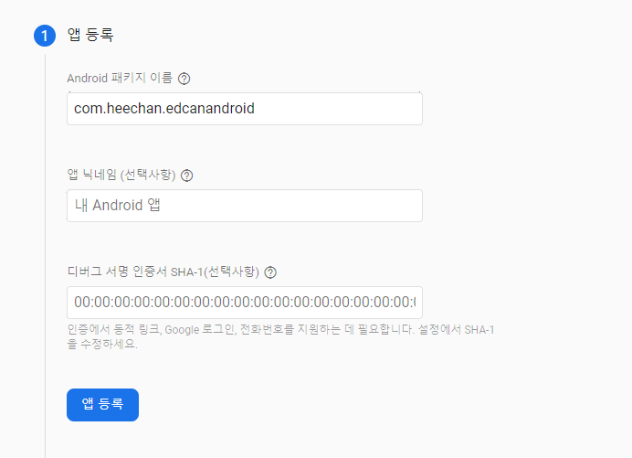
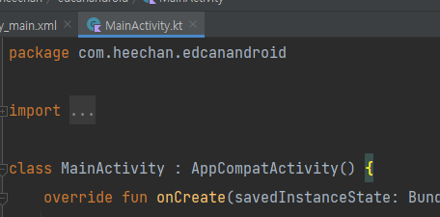
티머니 둥근바람 ExtraBold
Firebase 연동법
티머니 둥근바람 Regular
8. 안드로이드 앱과 파이어베이스 연동을 위해서 Android Package를 입력해준 뒤 앱 등록을 눌러준다.
티머니 둥근바람 Regular

Slide 17
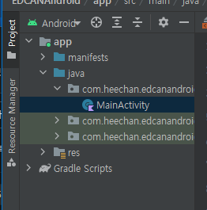
나눔스퀘어OTF ExtraBold
Firebase 연동법
나눔스퀘어OTF Bold
9. google-services 다운로드 버튼을 눌러서 다운로드 해주고
안드로이드 프로젝트의 app 폴더에 넣어준다.
나눔스퀘어OTF
나눔스퀘어 Light
나눔스퀘어 Light

Slide 18
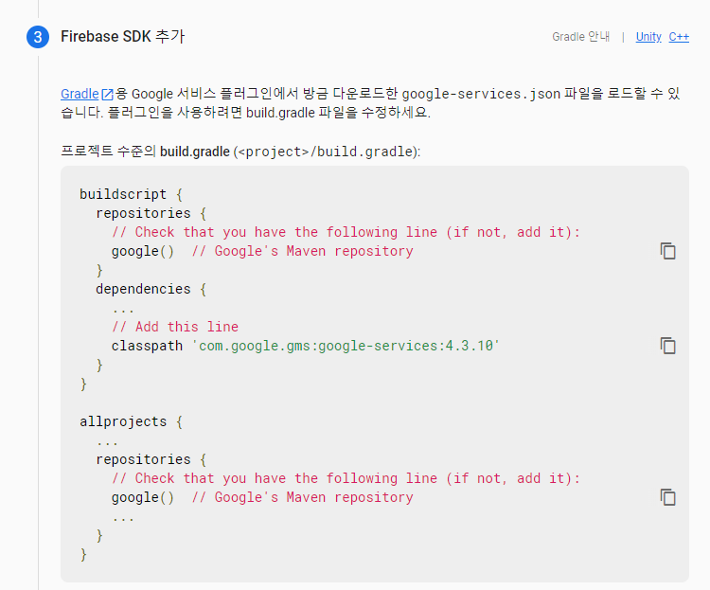
나눔스퀘어OTF ExtraBold
Firebase 연동법
나눔스퀘어OTF Bold
10. 해당 내용을 복사해서 project 수준의 build.grade에 붙여넣기 해준다.
나눔스퀘어OTF
buildscript { repositories { // Check that you have the following line (if not, add it): google() // Google's Maven repository } dependencies { // Add this line classpath 'com.google.gms:google-services:4.3.10' } } plugins {
…. } allprojects { repositories { // google() // Google's Maven repository } } task clean(type: Delete) {
…. }
나눔스퀘어 Light
나눔스퀘어 Light
이건 제외

Slide 19
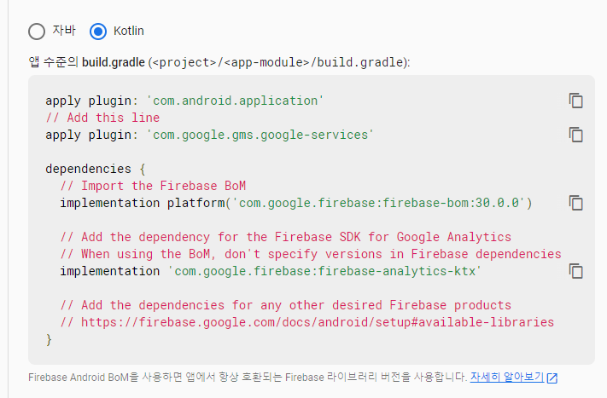
나눔스퀘어OTF ExtraBold
Firebase 연동법
나눔스퀘어OTF Bold
11. 해당 내용을 복사해서 app 수준의 build.grade에 붙여넣기 해준다.
나눔스퀘어OTF
나눔스퀘어 Light
plugins { …. } apply plugin: 'com.android.application' apply plugin: 'com.google.gms.google-services' android { …. } dependencies { implementation platform('com.google.firebase:firebase-bom:30.0.0') implementation 'com.google.firebase:firebase-analytics-ktx’ …. }
나눔스퀘어 Light

Slide 20
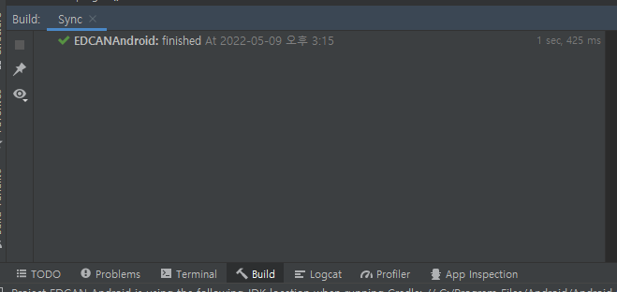
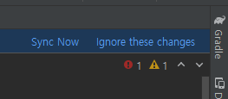
나눔스퀘어OTF ExtraBold
Firebase 연동법
나눔스퀘어OTF Bold
12. 오른쪽 위의 Sync Now를 눌러서 Sync 해준다.
나눔스퀘어OTF
나눔스퀘어 Light
나눔스퀘어 Light
Build 창에 성공 표시가 뜨면 연동 성공

Slide 21
티머니 둥근바람 ExtraBold
티머니 둥근바람 Regular
Firebase Auth
티머니 둥근바람 Regular

Slide 22
티머니 둥근바람 ExtraBold
Firebase Auth
티머니 둥근바람 Regular
- Firebase의 회원 관리 기능
이메일 회원가입, 로그인,
Google, Facebook 등 다양한 SNS로그인이 가능하다
티머니 둥근바람 Regular

